Slide 1


Slide 2
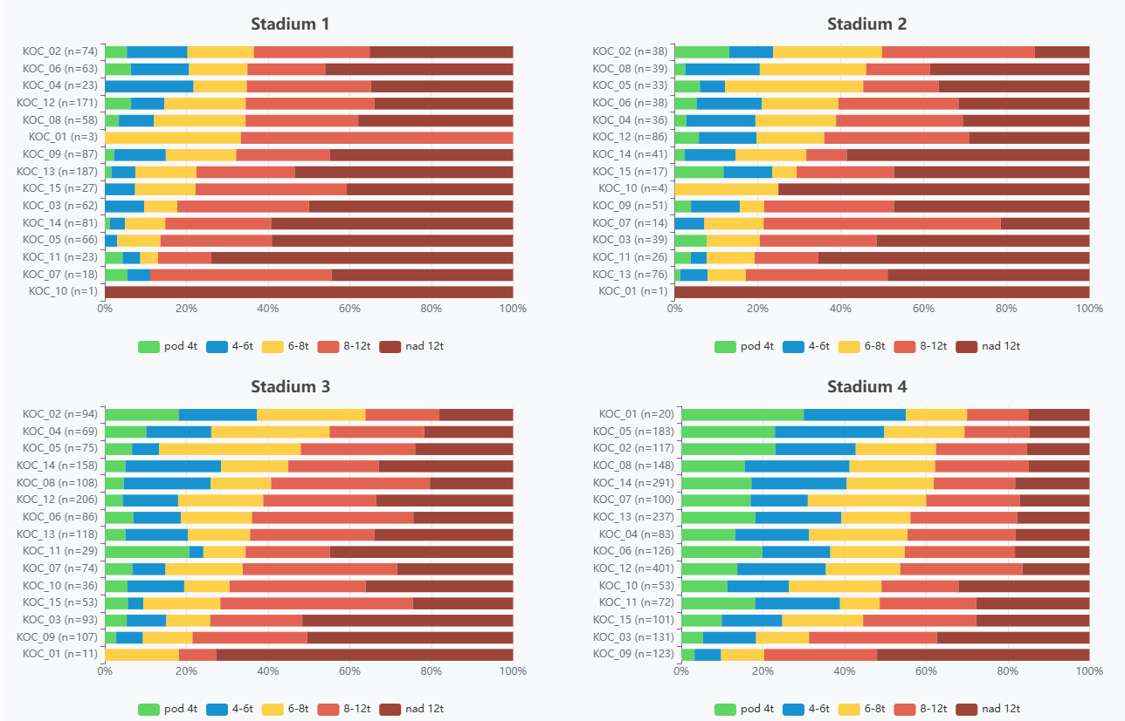
Doba do zahájení léčby u karcinomu plic C34
Portál ukazatelů kvality
kanceláře zdravotního pojištění
Zdroj: FBMI ČVUT

Slide 3
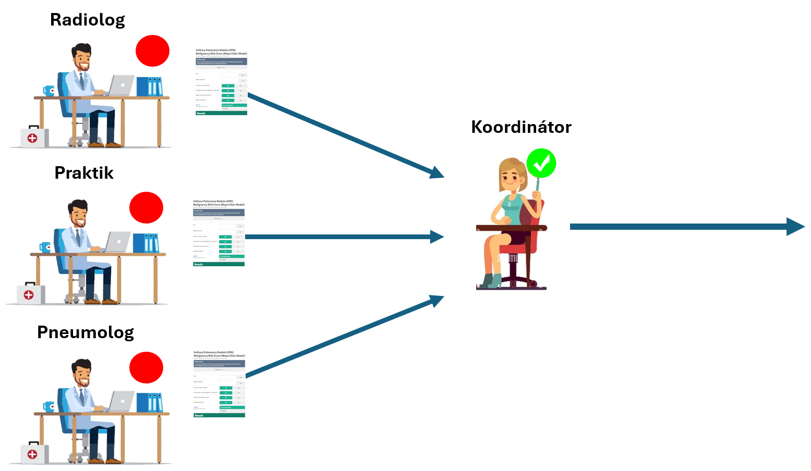
Koordinátor onkologické péče
Portál ukazatelů kvality
kanceláře zdravotního pojištění

Slide 4

K3
Po léčbě
K2
Během léčby
K1
Před léčbou
Pacient

Slide 5
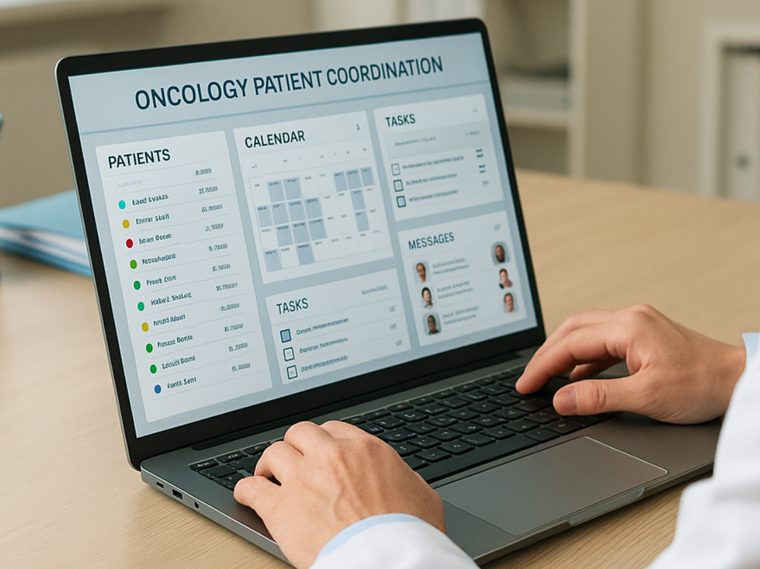
Portál ukazatelů kvality
kanceláře zdravotního pojištění

